Slide 1
Сабақтың тақырыбы:
Негізгі және туынды зат есім
Сабақтың мақсаты:
Негізгі түбірге жұрнақтар жалғау арқылы туынды зат есім жасау

Slide 2
Негізгі түбірден болған зат есімді негізігі зат есім дейміз: ана, бала,көз.
Түбір сөзге жұрнақ жалғану арқылы жасалған зат есімді туынды зат есім дейміз: іскер,суретші, оқулық.

Slide 3
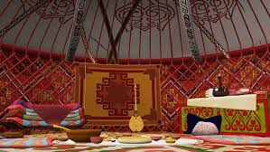
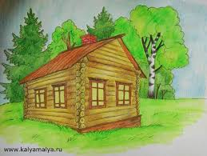
https://www.youtube.com/watch?v=Dkm6Z4k2kCI
Киіз үй мен ағаш үй

Slide 4
Берілген сөздерден туынды зат есімдер жасау
Дос, табыс.
Достық, табыскер

Slide 5
33-жаттығу
Оразда кітап мол екен.Шкафтың жоғарғы үш сөресі толып тұр. Әдемі тізіліп жиналған.
Шкафтың төменгі сөрелері де бос емес. Онда мал мен құстың, аңның, адамның неше алуан мүсіндері тізіліп тұр. Тауық, өгіз, керіктің мүсіндері өздерінен еш аумайды. Бұларды Ораздың өзі жасаған еді.
Қарамен жазылған сөздердің түбірін тап. Оларға түрлі жұрнақтар қосу арқылы туынды зат есім жаса.

Slide 6
Туынды зат есім
Кітапхана
Малшы
Құсбегі
Аңшы
Мүсінші

Slide 7
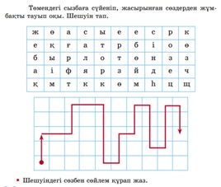
Шығармашылық тапсырма

Slide 8

«Смайликтер» әдісі арқылы өз іс – әрекеттеріне рефлексия жасап бағалау

